Slide 1
MICROSOFT
Windows
Entstehung | Einsatz | Besonderheiten
Ein Überblick über die Entwicklung des Betriebssystems seit 1985

Slide 2
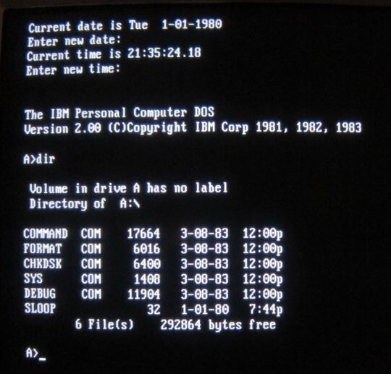
10. November 1983
MS-DOS:
Am 10. November 1983 kündigte Microsoft-Gründer Bill Gates im Plaza Hotel in New York offiziell die erste Version von Microsoft Windows (Windows 1.0) an.
Ursprünglich: internen Codenamen „Interface Manager“
Strategisches Ablenkungsmanöver:
  Ankündigung soll Kunden abzuhalten zu anderen Platformen zu wechseln (Apple mit Lisa, Macintosh; VisiCorp mit Visi On)
Zu dieser Zeit gab es nur MS-DOS welches nur eine textbasierte Eingabefläche war.

Slide 3
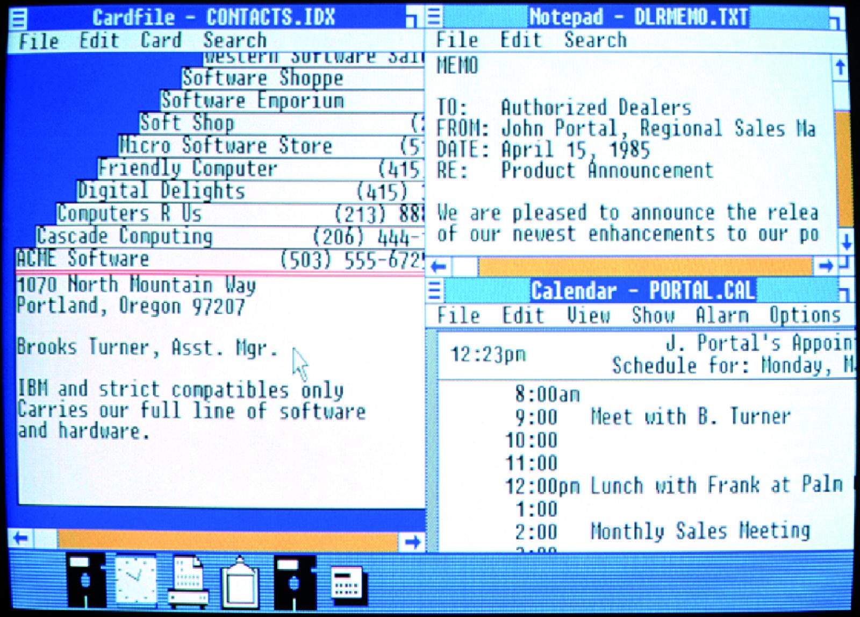
20. November 1985
Windows 1.0 die erste grafische Benutzeroberfläche
  Erleichtert Umgang mit dem Betriebssystem
  Mausbedienung, Menüs, Fenster
Programme wie Taschenrechner, Paint, Uhr, Notepad und ein Kalender machen ihre Debut
Keine überlappenden Fenster, sondern Kacheln (Tiles) nebeneinander angereiht
Windows 1.0

Slide 4
9. Dezember 1987 – Windows 2.0
Überlappende Fenster statt Kacheln
  Fenster lassen sich verschieben, vergrößern und minimieren
Desktop mit Symbolen und Tastenkürzeln
  Erste Systemsteuerung; Word und Excel erscheinen für Windows
Windows/386 nutzt den 386-Prozessor
  Mehrere DOS-Programme laufen gleichzeitig (Multitasking)
Windows 2.0
Erscheinung
Dezember 1987
Basis
MS-DOS
Neuerung
Überlappende Fenster

Slide 5
22. Mai 1990 – Windows 3.0 / 3.1
Programm-Manager und Datei-Manager
  Übersichtliche Oberfläche mit 16 Farben (VGA)
Zugriff auf mehr als 640 KB Arbeitsspeicher
  Möglich durch den 386-Erweiterungsmodus
Windows 3.1 (1992) und 3.11 für Workgroups (1993)
  TrueType-Schriften, Multimedia und Netzwerkfunktionen
Windows 3.x
Erscheinung
1990 (3.0), 1992 (3.1)
Basis
MS-DOS
Bedeutung
Erster großer Markterfolg

Slide 6
27. Juli 1993 – Windows NT 3.1
Komplett neu entwickelter 32-Bit-Kern
  Unabhängig von MS-DOS, Entwicklung unter Dave Cutler
Für Unternehmen, Server und Workstations
  Neues Dateisystem NTFS, Benutzerrechte und Sicherheit
Grundlage aller heutigen Windows-Versionen
  Windows 2000, XP, 7, 10 und 11 basieren auf der NT-Technik
Windows NT
Erscheinung
Juli 1993
Basis
Eigener NT-Kernel
Zielgruppe
Unternehmen und Server

Slide 7
24. August 1995 – Windows 95
Startmenü und Taskleiste
  Bedienkonzept, das bis heute erhalten geblieben ist
Plug and Play, lange Dateinamen
  Hardware wird automatisch erkannt, Namen bis 255 Zeichen
Großes Marketing-Ereignis
  Über eine Million verkaufte Kopien in den ersten Tagen
Windows 95
Erscheinung
August 1995
Basis
MS-DOS / 32-Bit-Hybrid
Neuerung
Startmenü, Taskleiste

Slide 8
25. Juni 1998 – Windows 98 / Me
Windows 98: Internet im System
  Internet Explorer integriert, USB-Unterstützung, FAT32
Windows Me (14. September 2000)
  Letzte Version auf MS-DOS-Basis, galt als unstabil
Ende der DOS-Linie
  Danach setzt Microsoft nur noch auf den NT-Kernel
Windows 98 / Me
Erscheinung
Juni 1998 / September 2000
Basis
MS-DOS
Besonderheit
Ende der DOS-Linie

Slide 9
25. Oktober 2001 – Windows XP
Zusammenführung beider Linien
  NT-Kernel (bekannt aus Windows 2000) jetzt auch für Privatnutzer
Neue Oberfläche „Luna“
  Farbiges Startmenü und Taskleiste, Produktaktivierung
Extrem langlebig
  Support bis 8. April 2014, sehr lange weit verbreitet
Windows XP
Erscheinung
Oktober 2001
Basis
NT-Kernel
Vorgänger
Windows 2000 (Februar 2000)

Slide 10
30. Januar 2007 – Windows Vista
Aero-Oberfläche mit Transparenz
  Grafisch aufwendig, aber hohe Hardwareanforderungen
Mehr Sicherheit
  Benutzerkontensteuerung (UAC) und BitLocker-Verschlüsselung
Gemischte Aufnahme
  Kritik an Geschwindigkeit und Treiberproblemen
Windows Vista
Erscheinung
Januar 2007 (Unternehmen: November 2006)
Basis
NT 6.0
Neuerung
Aero, UAC

Slide 11
22. Oktober 2009 – Windows 7
Verfeinerte Vista-Technik
  Schneller, stabiler, geringerer Ressourcenbedarf
Neue Taskleiste
  Programme anheften, Fenster per Aero Snap anordnen
Sehr beliebt
  Support endete am 14. Januar 2020
Windows 7
Erscheinung
Oktober 2009
Basis
NT 6.1
Support-Ende
Januar 2020

Slide 12
26. Oktober 2012 – Windows 8
Kachel-Startbildschirm für Touchbedienung
  Startmenü entfällt, Fokus auf Tablets und Apps
Microsoft Store
  Apps werden zentral verteilt
Windows 8.1 (17. Oktober 2013)
  Startschaltfläche kehrt nach Kritik zurück
Windows 8
Erscheinung
Oktober 2012
Basis
NT 6.2
Neuerung
Kacheln (Modern UI)

Slide 13
29. Juli 2015 – Windows 10
Startmenü kehrt zurück
  Mischung aus klassischem Menü und Live-Kacheln
„Windows as a Service“
  Regelmäßige Feature-Updates statt neuer Hauptversionen
Kostenloses Upgrade im ersten Jahr
  Neu: Edge-Browser, Cortana, virtuelle Desktops
Windows 10
Erscheinung
Juli 2015
Basis
NT 10.0
Support-Ende
14. Oktober 2025

Slide 14
5. Oktober 2021 – Windows 11
Überarbeitetes Design
  Zentrierte Taskleiste, abgerundete Fenster, Snap Layouts
Strengere Systemanforderungen
  TPM 2.0 und Secure Boot für mehr Sicherheit
Moderne Funktionen
  Widgets und KI-Assistent Copilot (seit 2023)
Windows 11
Erscheinung
Oktober 2021
Basis
NT 10.0
Status
Aktuelle Windows-Version

Slide 15
Einsatzschwerpunkte
Privatnutzer und Heimcomputer
  Internet, Büroanwendungen, Multimedia und Gaming (DirectX)
Unternehmen und Verwaltung
  Office-Arbeitsplätze, zentrale Verwaltung per Active Directory
Server und Cloud
  Windows Server, Hyper-V und Microsoft Azure
Spezialsysteme
  Industrie, Medizintechnik und Kassen (Windows IoT)
Editionen
Home
Privatnutzer
Pro
Kleine und mittlere Firmen
Enterprise / Education
Konzerne, Schulen, Hochschulen
Server
Rechenzentren

Slide 16
Besonderheiten
Abwärtskompatibilität
  Auch sehr alte Programme laufen häufig weiter
Riesige Hard- und Softwareauswahl
  Treiber und Programme für nahezu jedes Gerät, viele Spiele
Geschlossener Quelltext (Closed Source)
  Lizenzpflichtig, anders als Linux oder BSD
Regelmäßige Updates
  Patch Tuesday: Sicherheitsupdates am zweiten Dienstag im Monat
Bemerkenswert
WSL
Linux direkt unter Windows nutzen (seit 2016)
Schutz
Defender und BitLocker integriert
Risiko
Durch hohe Verbreitung oft Ziel von Angriffen

